Slide 1
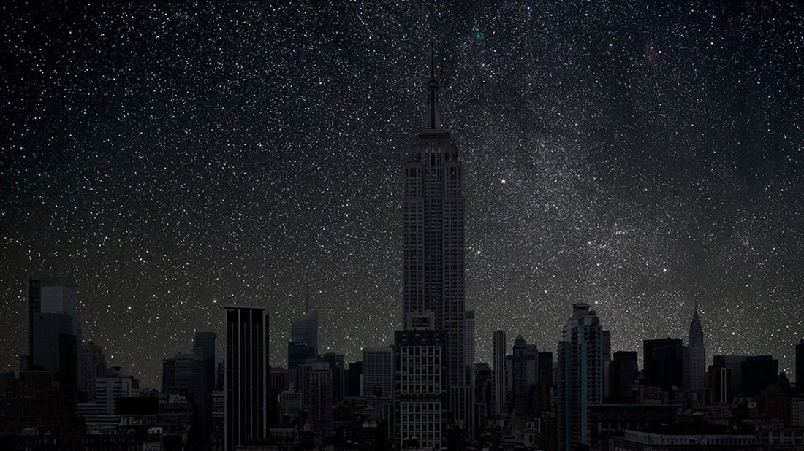
Apagones en EE.UU.
Alumno: Franzoi Valentin
No ordenados bajo ninguna característica en particular.
Esta foto de Autor desconocido está bajo licencia CC BY-NC-ND
Notes:
Voy a presentar 2 apagones de los más importantes en la historia de eeuu

Slide 2
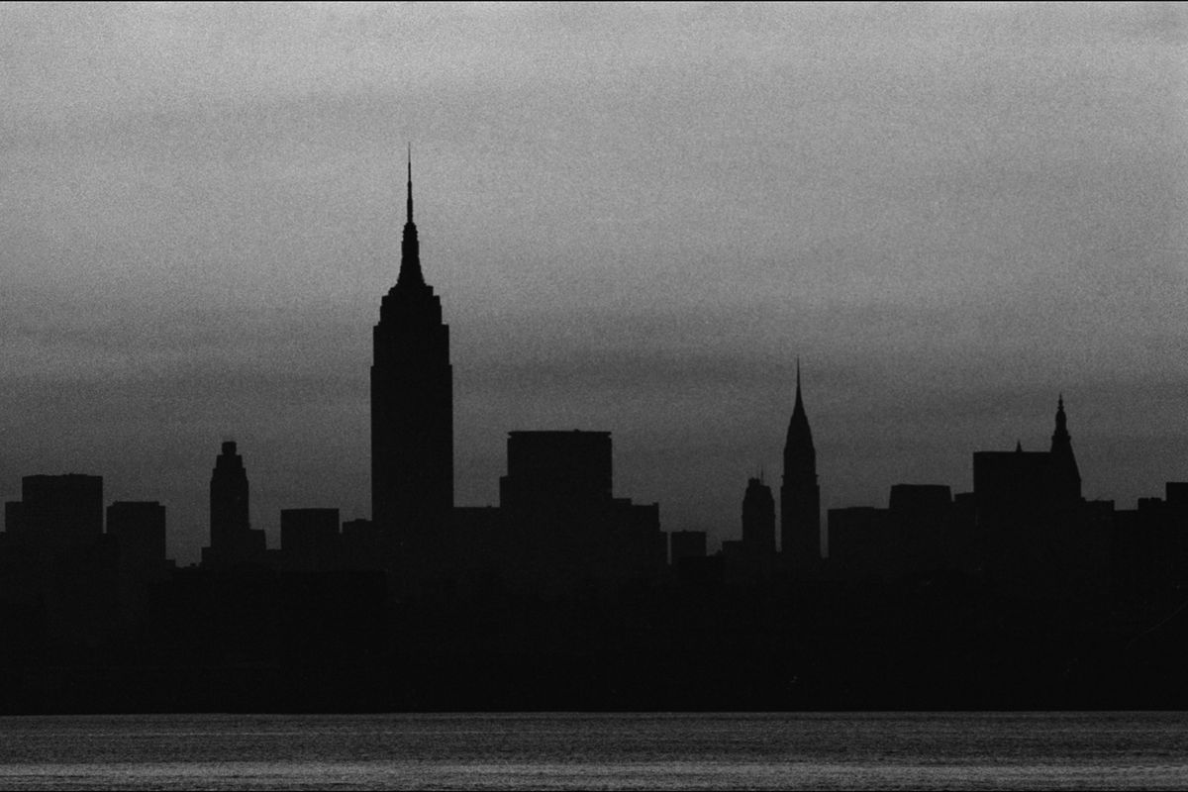
Nueva York 1977

Slide 3
Nueva York 1977
13 de julio
Notes:
El error se reparte entre

Slide 4
Nueva York 1977
13 de julio
8:34 PM
Rayo cae sobre la subestación eléctrica Buchanan South, ésta tomaba tensión en 345 kV.
? PM
Un segundo rayo cae sobre dos líneas de transmisión de345 kV. Una de las líneas se cierra y sale de servicio una planta nuclear de 900MW.
8:45 PM
Falla inicio remoto de estación de generación de emergencia.
8:55 PM
Otra serie de rayos afectaron 2 líneas críticas. Una de las líneas se mantuvo cerrada.
9:08 PM
Se indica reducir carga.
9:19 PM
La última gran interconexión de NY colapsa por sobrecarga térmica. (falla a tierra)
Quedan conectados por 2 líneas de NJ. (submarina de 138kV y otra de 230kV)
9:22 PM
NJ baja la línea por sobrecarga en la línea submarina
9:24 PM
Intentos fallidos de disminuir la carga
9:29 PM
Cae la línea de 230 kV (NJ) aislando Con Edison de la grilla
9:36 PM
Cae el generador más grande de NY y todo el sistema Con Edison.
Notes:
Aparantemente a NY lo abastecían 3 grandes líneas.
Al salir de funcionamiento la nuclear se sobrecargan las otras 2 grandes líneas intentan iniciar remotamente la generación de emergencia, pero falla porque no había nadie en la estación.
La salida de la segunda línea hizo sobrecargar el sistema, eso sumado a que había problemas en un generador (EAST RIVER) hizo la situación aún más difícil.
el error humano fue en una mala interpretación de los administradores, que en vez de tirar 1500MW. Ellos fueron reduciendo el voltaje de forma progresiva, consiguiendo una lenta disminución de la carga.

Slide 5
8:34 PM
Rayo cae sobre la subestación eléctrica Buchanan South, ésta tomaba tensión en 345 kV.
? PM
Un segundo rayo cae sobre dos líneas de transmisión de345 kV. Una de las líneas se cierra y sale de servicio una planta nuclear de 900MW.
8:45 PM
Falla inicio remoto de estación de generación de emergencia.
Otra serie de rayos afectaron 2 líneas críticas. Una de las líneas se mantuvo cerrada.
Nueva York 1977
8:55 PM
9:08 PM
Se indica reducir carga.
13 de julio
9:19 PM
La última gran interconexión de NY colapsa por sobrecarga térmica. (falla a tierra)
Quedan conectados por 2 líneas de NJ. (submarina de 138kV y otra de 230kV)
9:22 PM
NJ baja la línea por sobrecarga en la línea submarina
9:24 PM
Intentos fallidos de disminuir la carga
9:29 PM
Cae la línea de 230 kV (NJ) aislando Con Edison de la grilla
9:36 PM
Cae el generador más grande de NY y todo el sistema Con Edison.
Notes:
https://www.larazon.es/tecnologia/20211105/xzwggbws6vacxdrktwv4qarkeu.html

Slide 6
8:34 PM
Rayo cae sobre la subestación eléctrica Buchanan South, ésta tomaba tensión en 345 kV.
? PM
Un segundo rayo cae sobre dos líneas de transmisión de345 kV. Una de las líneas se cierra y sale de servicio una planta nuclear de 900MW.
8:45 PM
Falla inicio remoto de estación de generación de emergencia.
8:55 PM
Otra serie de rayos afectaron 2 líneas críticas. Una de las líneas se mantuvo cerrada.
9:08 PM
Se indica reducir carga.
9:19 PM
La última gran interconexión de NY colapsa por sobrecarga térmica. (falla a tierra)
Quedan conectados por 2 líneas de NJ. (submarina de 138kV y otra de 230kV)
9:22 PM
NJ baja la línea por sobrecarga en la línea submarina
9:24 PM
Intentos fallidos de disminuir la carga
9:29 PM
Cae la línea de 230 kV (NJ) aislando Con Edison de la grilla
9:36 PM
Cae el generador más grande de NY y todo el sistema Con Edison.
Nueva York 1977
13 de julio
¿Por qué fue tan importante este apagón?
Notes:
La hora(9:36), la época (son of sam).

Slide 7
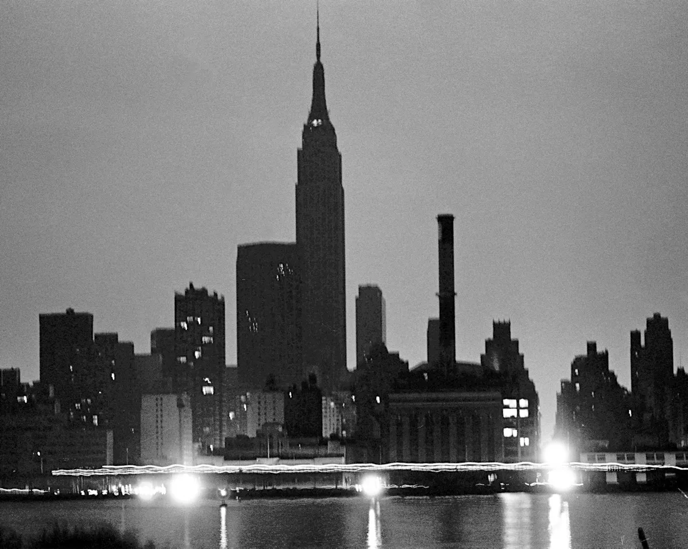
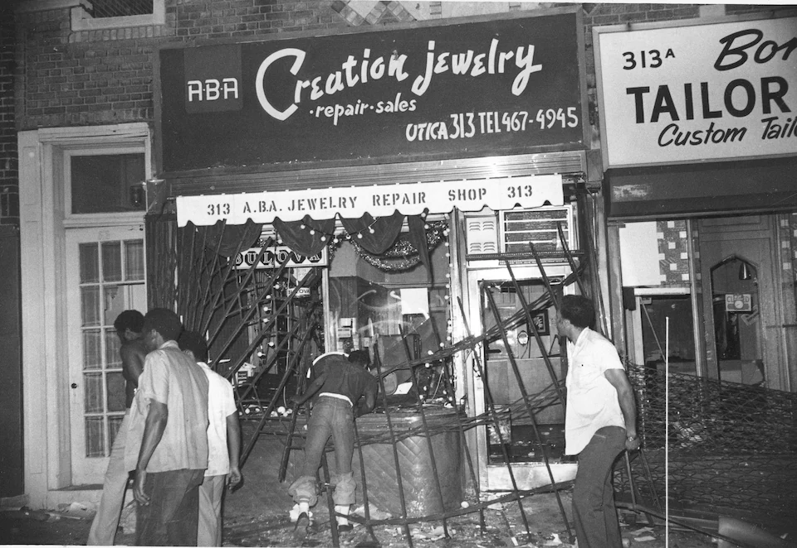
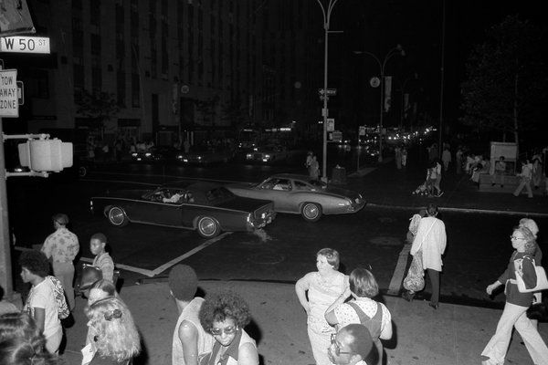
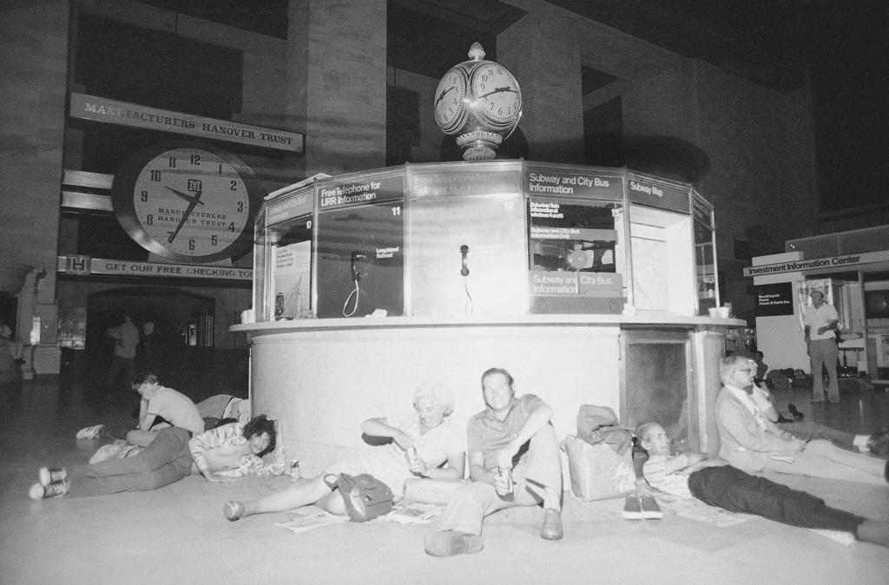
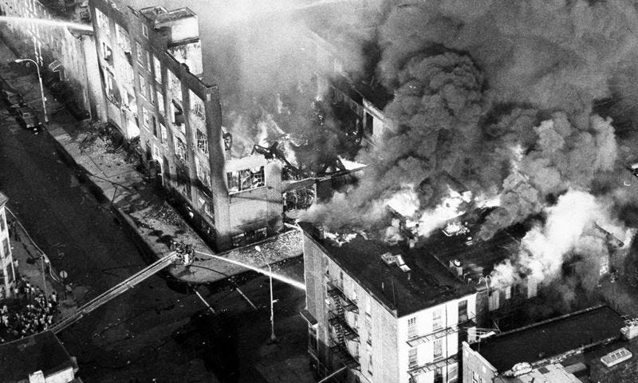
8:34 PM
Rayo cae sobre la subestación eléctrica Buchanan South, ésta tomaba tensión en 345 kV.
? PM
Un segundo rayo cae sobre dos líneas de transmisión de345 kV. Una de las líneas se cierra y sale de servicio una planta nuclear de 900MW.
8:45 PM
Falla inicio remoto de estación de generación de emergencia.
8:55 PM
Otra serie de rayos afectaron 2 líneas críticas. Una de las líneas se mantuvo cerrada.
9:08 PM
Se indica reducir carga.
9:19 PM
La última gran interconexión de NY colapsa por sobrecarga térmica. (falla a tierra)
Quedan conectados por 2 líneas de NJ. (submarina de 138kV y otra de 230kV)
9:22 PM
NJ baja la línea por sobrecarga en la línea submarina
9:24 PM
Intentos fallidos de disminuir la carga
9:29 PM
Cae la línea de 230 kV (NJ) aislando Con Edison de la grilla
9:36 PM
Cae el generador más grande de NY y todo el sistema Con Edison.
Nueva York 1977
13 de julio
www.nydailynews.com
www.wired.com
www.washingtonpost.com
www.google.com
en.wikipedia.org

Slide 8
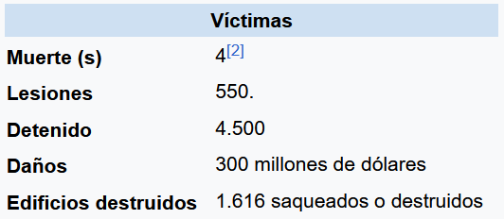
8:34 PM
Rayo cae sobre la subestación eléctrica Buchanan South, ésta tomaba tensión en 345 kV.
? PM
Un segundo rayo cae sobre dos líneas de transmisión de345 kV. Una de las líneas se cierra y sale de servicio una planta nuclear de 900MW.
8:45 PM
Falla inicio remoto de estación de generación de emergencia.
8:55 PM
Otra serie de rayos afectaron 2 líneas críticas. Una de las líneas se mantuvo cerrada.
9:08 PM
Se indica reducir carga.
9:19 PM
La última gran interconexión de NY colapsa por sobrecarga térmica. (falla a tierra)
Quedan conectados por 2 líneas de NJ. (submarina de 138kV y otra de 230kV)
9:22 PM
NJ baja la línea por sobrecarga en la línea submarina
9:24 PM
Intentos fallidos de disminuir la carga
9:29 PM
Cae la línea de 230 kV (NJ) aislando Con Edison de la grilla
9:36 PM
Cae el generador más grande de NY y todo el sistema Con Edison.
Nueva York 1977
13 de julio

Slide 9
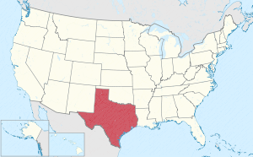
Texas 2021

Slide 10
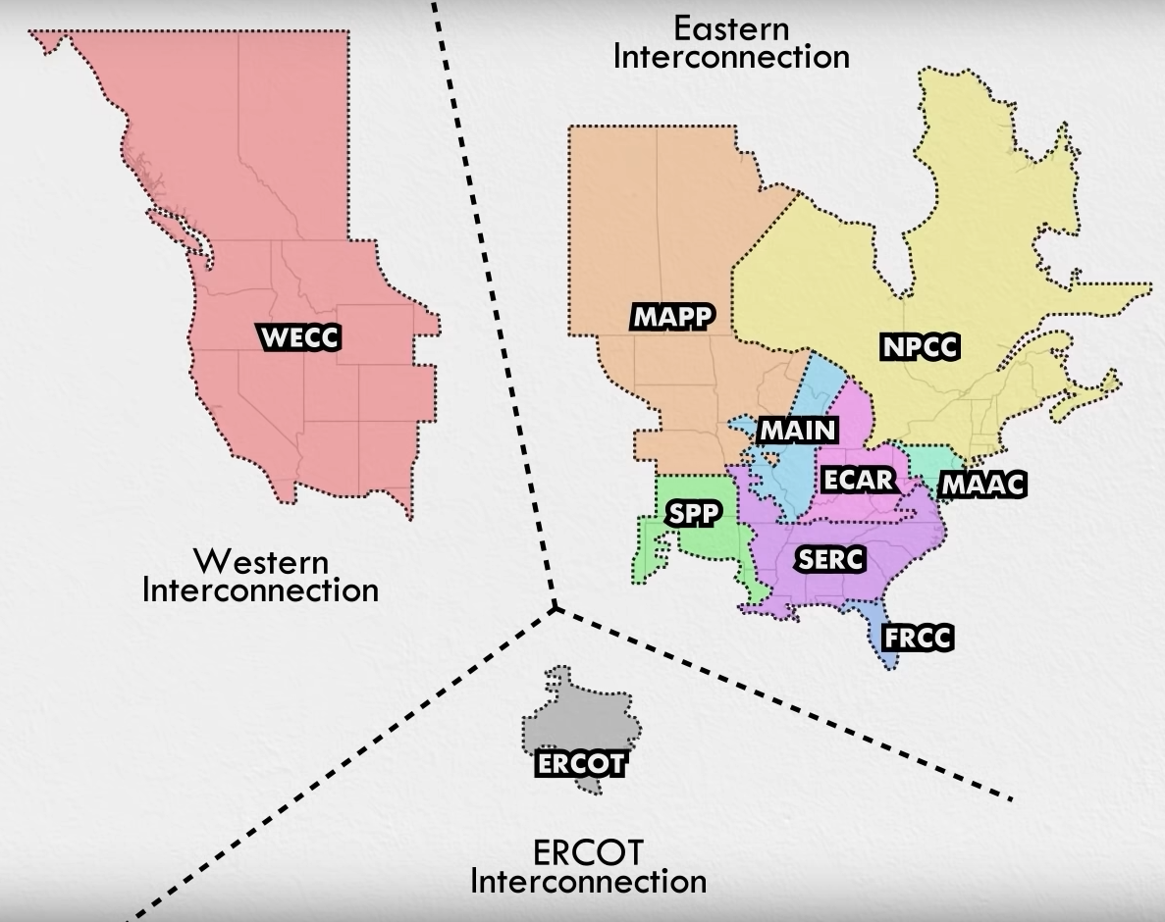
Texas 2021
Notes:
Acá explico contexto distribución

Slide 11
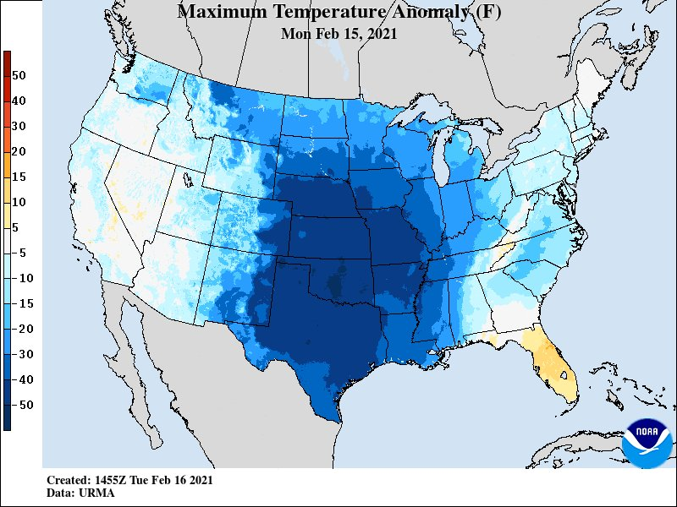
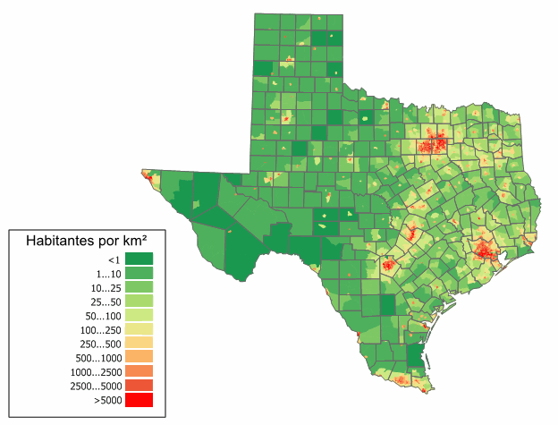
Texas 2021
https://www.weather.gov/images/ict/wxstory/2021/historicCold/cdc_map.jpg
https://es.m.wikipedia.org/wiki/Archivo:ES-Texas_Population_Density.png
Notes:
Acá explico que hacia mucho frio

Slide 12
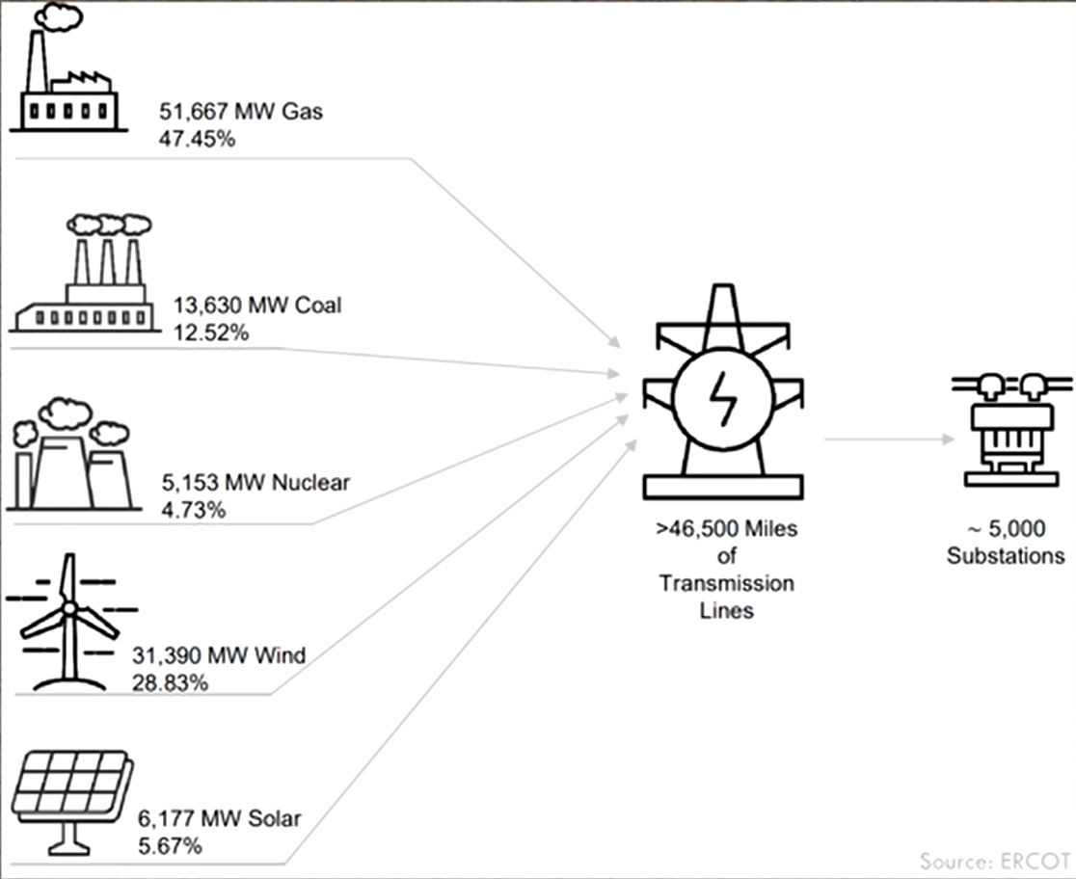
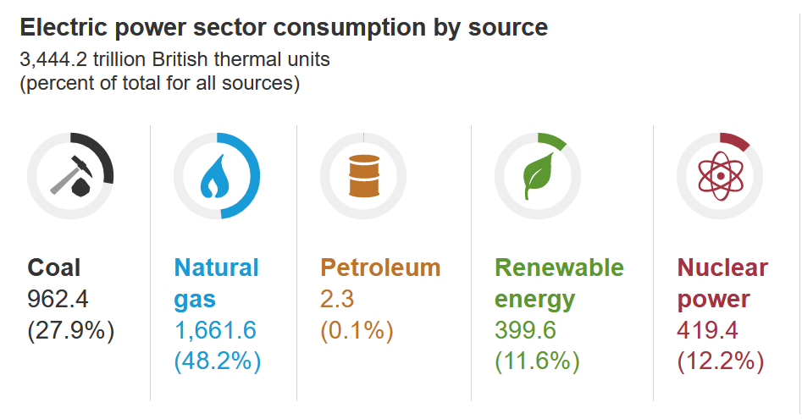
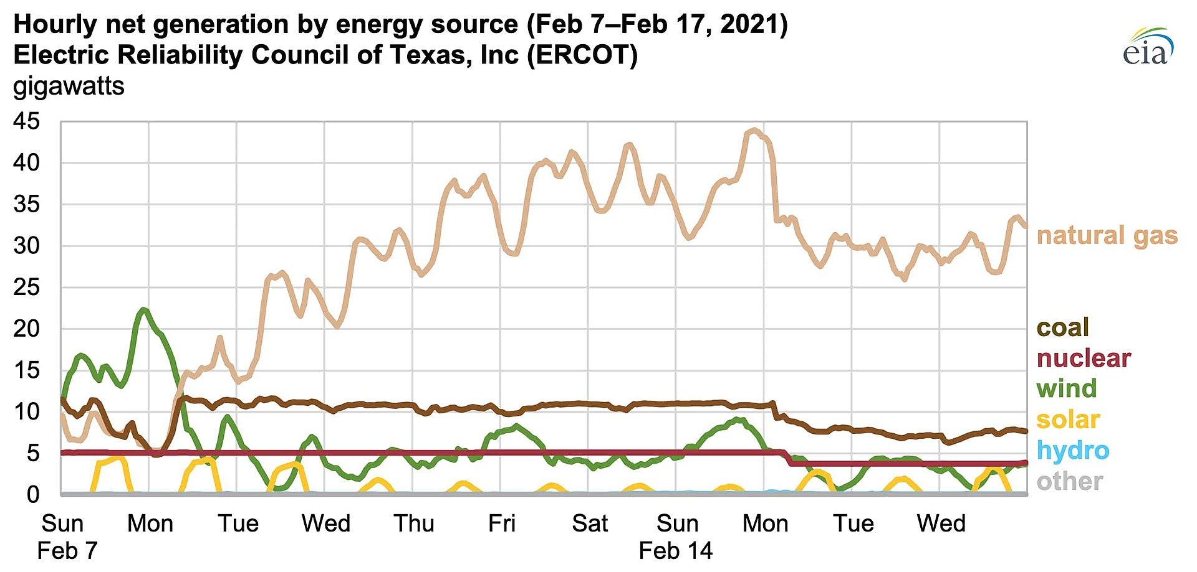
Texas 2021
www.youtube.com/@PracticalEngineeringChannel
https://www.eia.gov/beta/states/states/tx/overview
Notes:
Explico la matriz, hablo de como

Slide 13
wikipedia.org/wiki/2021_Texas_power_crisis
Notes:
Hablo de como el frío complico las cosas y la caída.
Se cae gran parte de la generación de gas, el precio del gas sube y con ello el precio de la generación de luz.
El precio de la luz que pagaba ERCOT llego a su limite salarial de 9k USD/MW durante el apagón, siendo su precio normal 25 USD/MW.
Las personas con tarifa diferencial.
Se complico el vivir, los precios, todo un desastre las tarifas.
Si vemos el gran consumo que hubo no pinta nada para lo que verdaderamente causo que fue una pateada de tablero.
Se culpaba el gobernador, el gobernador primero culpo a las energías renovables.
IMPORTANTE: ERCOT paga solo lo que se genera, no paga por disponibilidad ni nada eso, por lo que las empresas no suelen animarse a hacer inversiones en el mercado eléctrico.

Slide 14
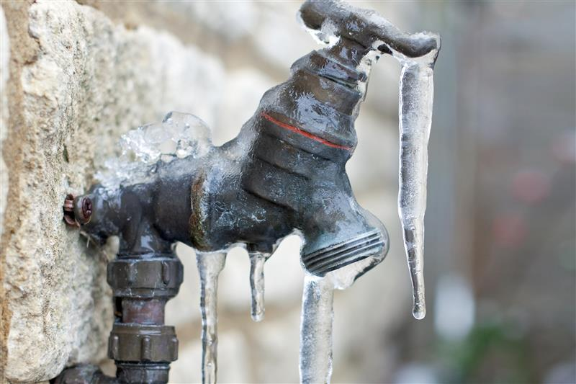
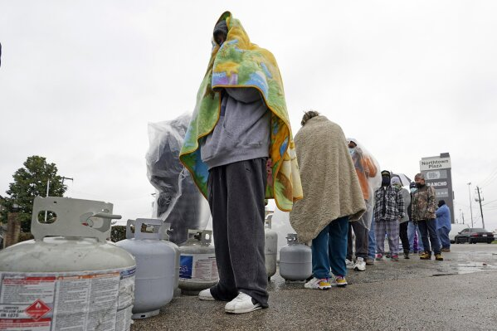
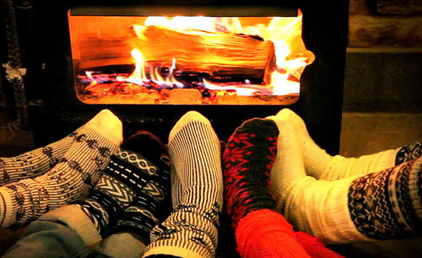
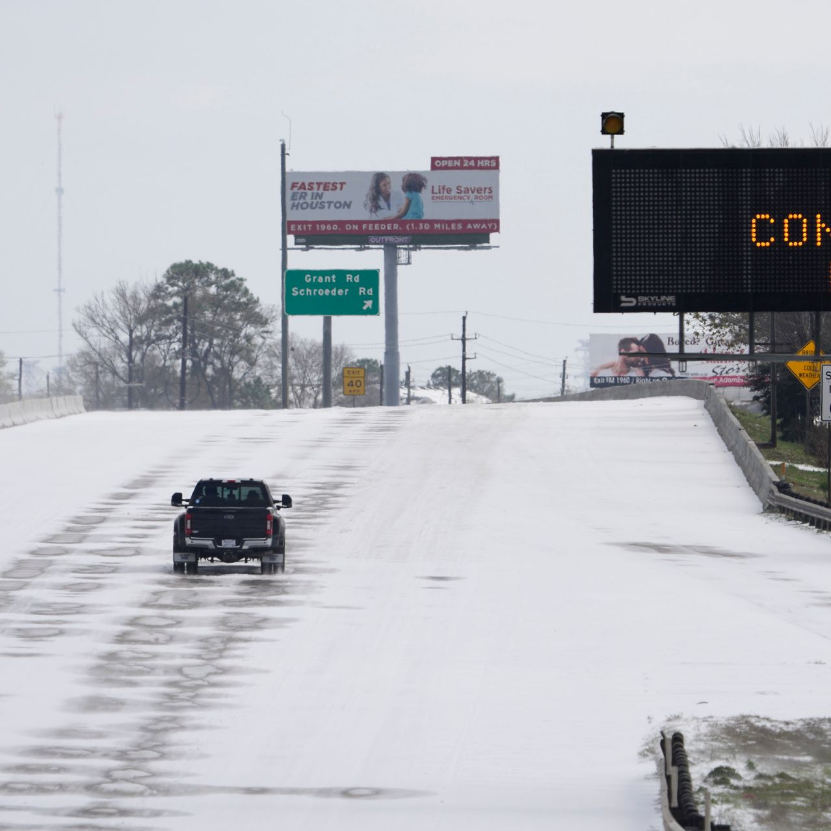
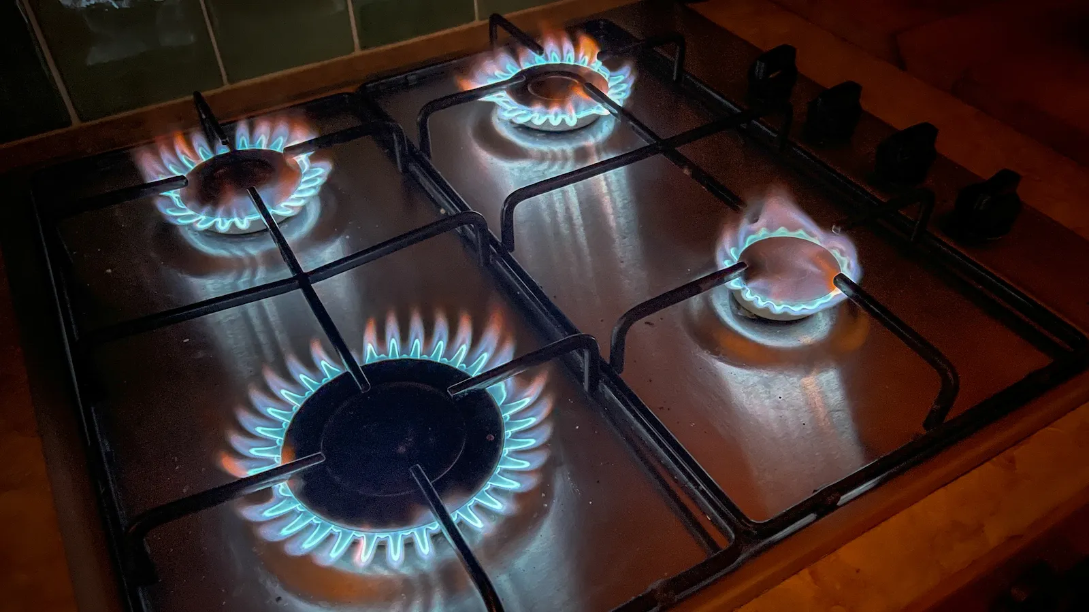
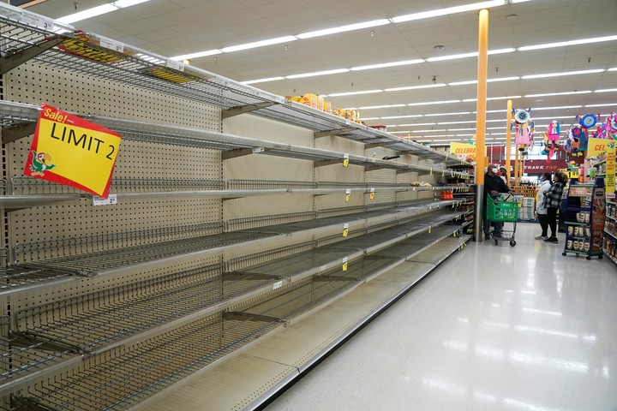
Notes:
12millones de personas sin agua.
5millones de personas sin luz.
11millones experimentaron cortes.
Muertes por accidente de la gente que se movilizaba a zonas con luz, zonas con agua, etc.
Muertes por intoxicación de monóxido
Muertes por hipotermia.

Slide 15
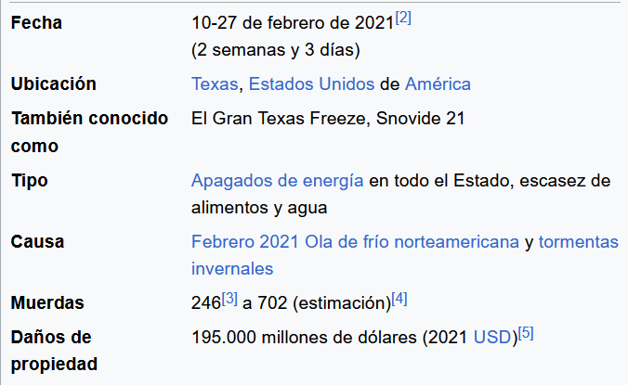
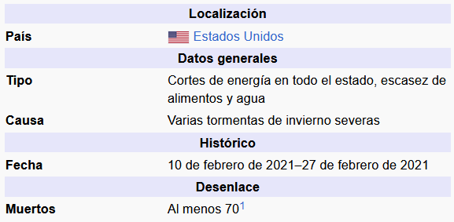
Texas 2021
en.wikipedia.org/wiki/Crisis_energética_de_Texas_de_2021
Notes:
Resumen de Wikipedia versión

Slide 16
Bonus

Slide 17
Carolina del Norte 2022

Slide 18
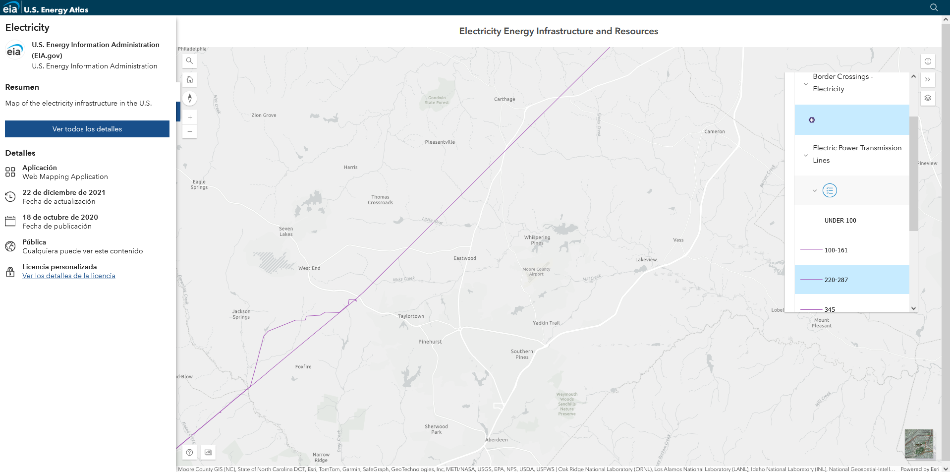
Carolina del Norte 2022
atlas.eia.gov

Slide 19
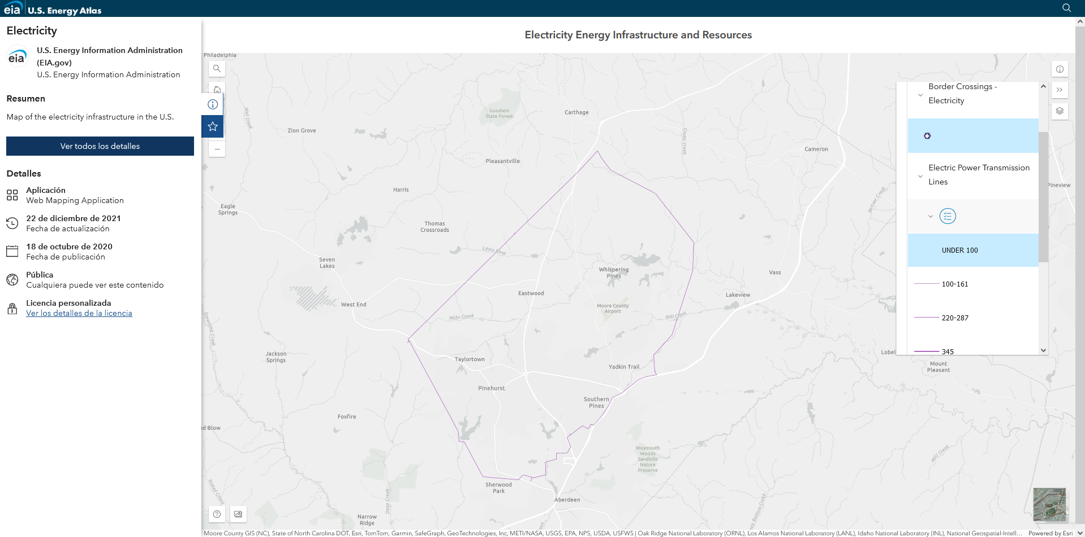
Carolina del Norte 2022
atlas.eia.gov

Slide 20
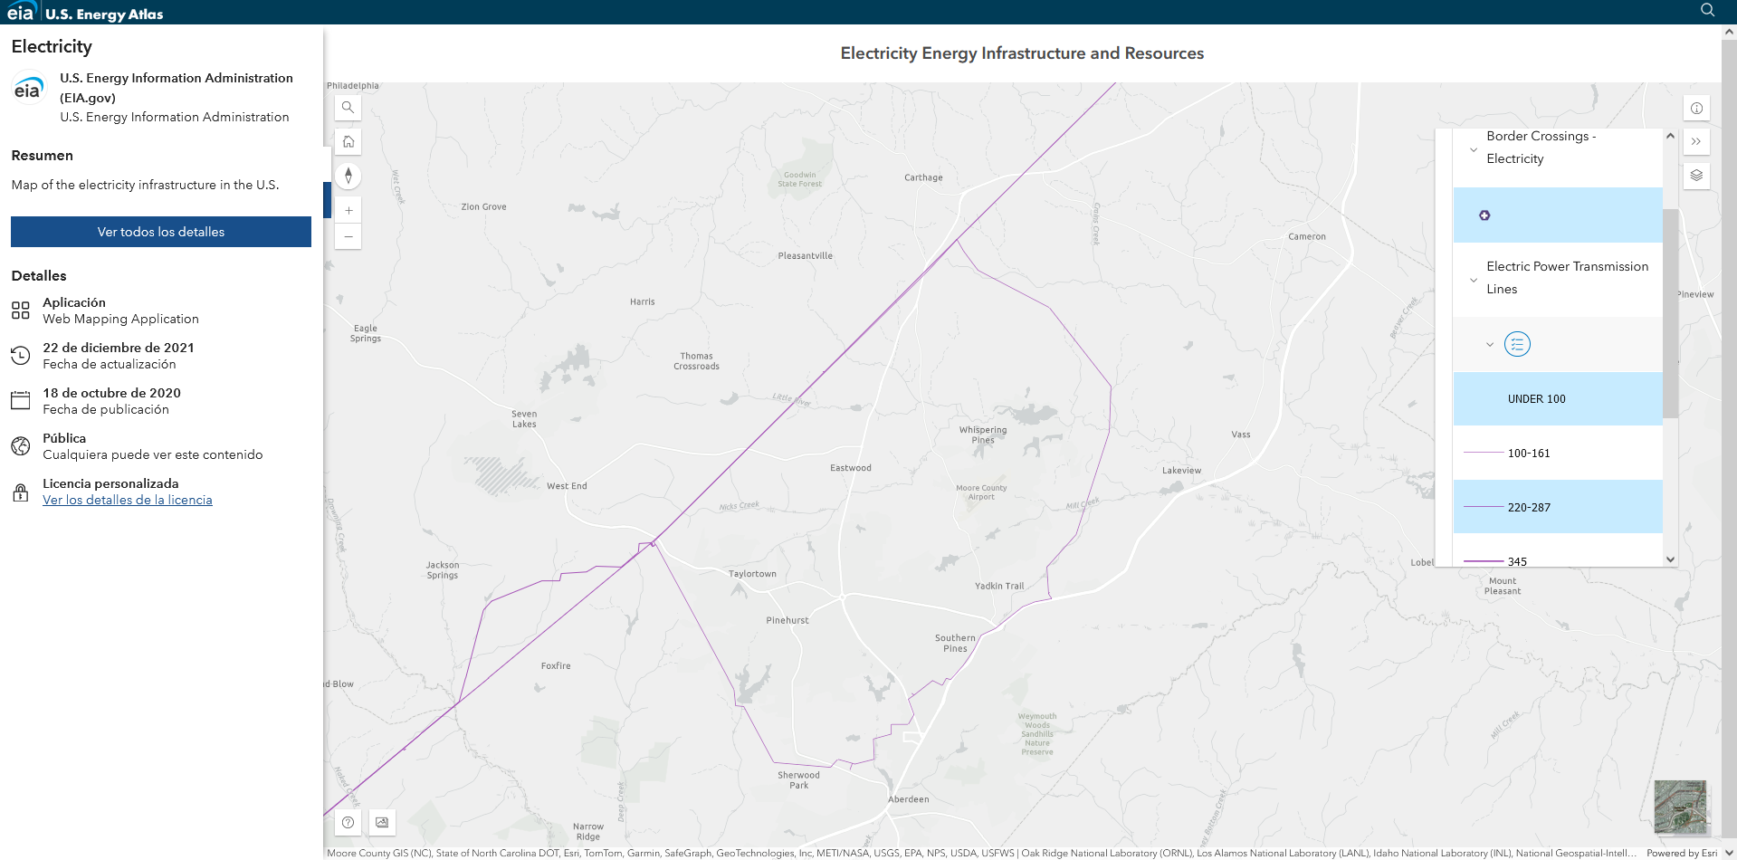
Carolina del Norte 2022
atlas.eia.gov
Notes:
Alado de West End pasan 2 líneas de 230Kv que se conectan a dos trafos a 115Kv
Después hay varios centros que bajan aún mas la tensión
Lo interesante es que hubo 2 ataques. Uno a la Estacion transformadora ahí alado de Wst End y otro ataque al sur de Carthage porque creyeron que la estación transformadora de ahí tmb era 230/115 kv pero no es así
West end – carthage (20 km)

Slide 21
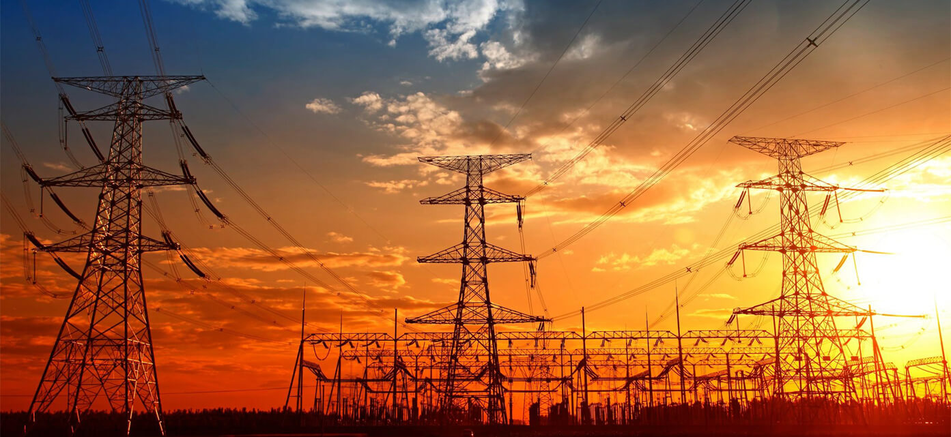

Slide 22
Conclusión
Notes:
No solo impacta en nuestro bienestar.
Somos dependientes del sistema eléctrico.

Slide 23
Fin de presentación
Gracias por su atención

